Slide 1
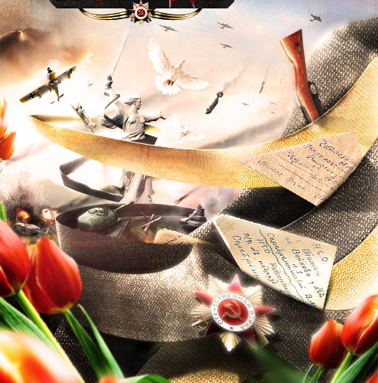
Открытое внеклассное мероприятие,
посвященное 70- летию Великой Победы .
Война, священная, навеки в памяти людской
Классный руководитель 10 класса Мишкова Елена Валентиновна

Slide 2
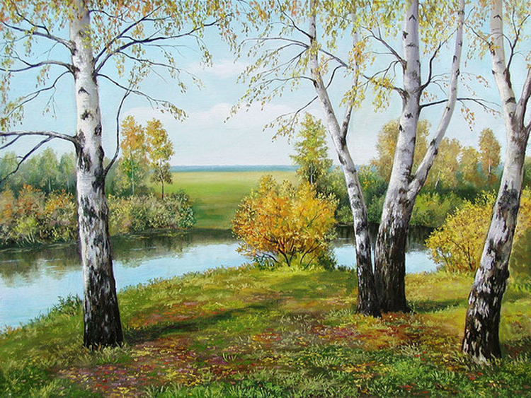
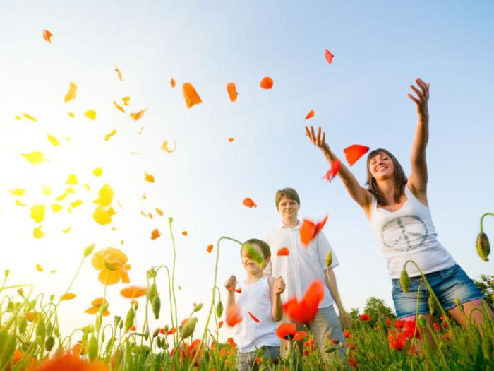
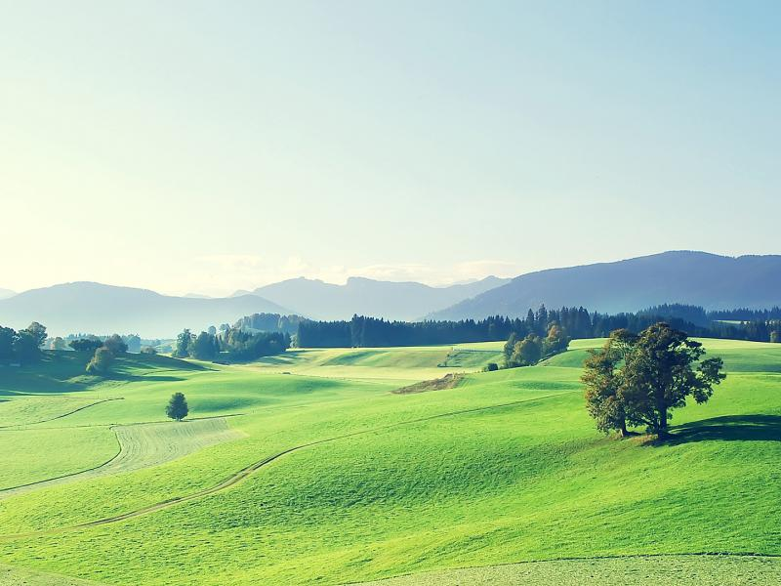
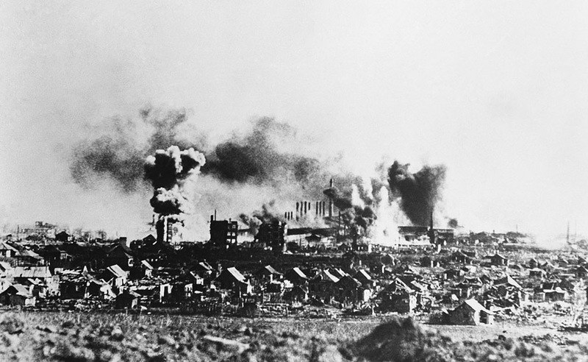
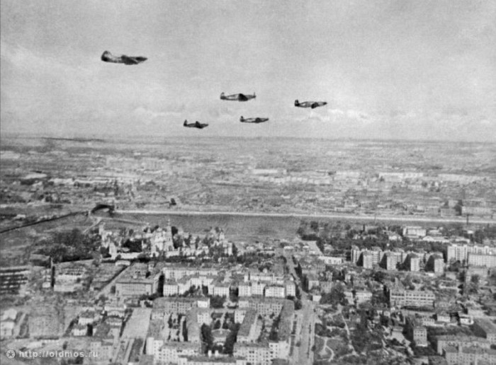

Slide 3
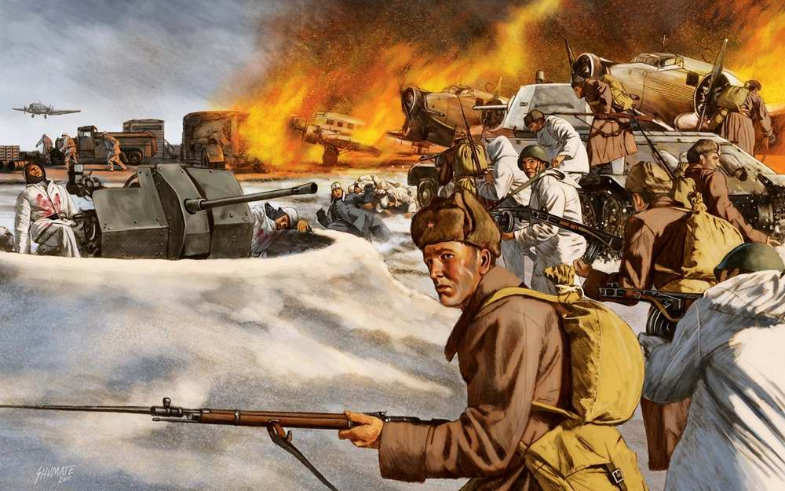
Война – это….
очень страшное слово.
Это короткое слово, но, сколько горя,
страдания, страха, слез,
разрухи, голода и смерти она принесла.

Slide 4
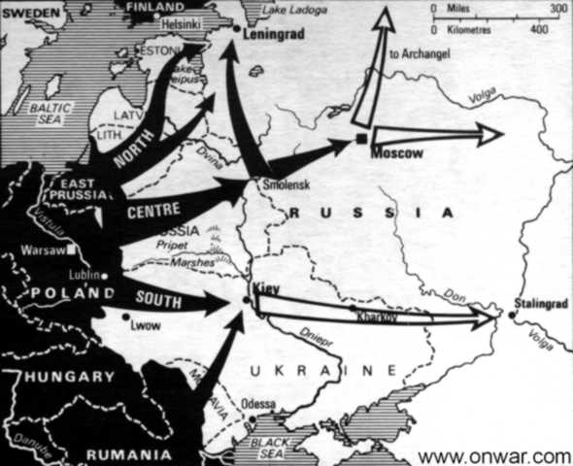
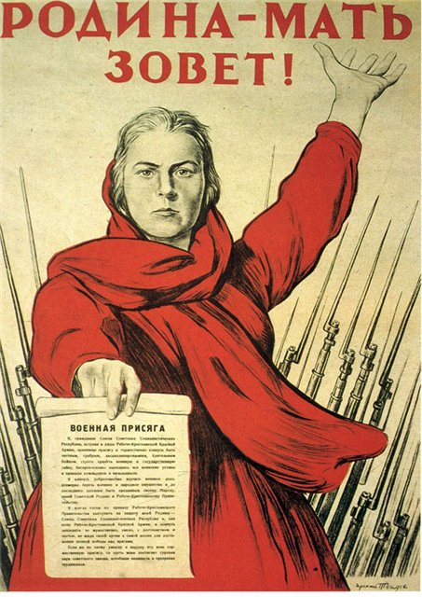
Вторая Мировая война началась 1 сентября 1939 года.
Фашистская Германия очень быстро покорила страны Европы,
но ей этого было мало – ей нужен был Советский Союз
Германия без объявления войны напала
на Советский Союз.
Началась великая Отечественная война

Slide 5
22 .06. 1941
1418
50 000 000
70

Slide 6
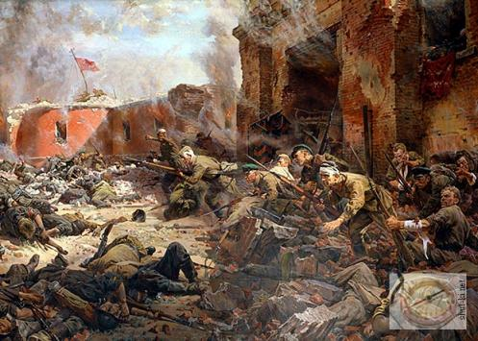
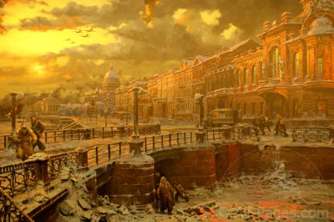
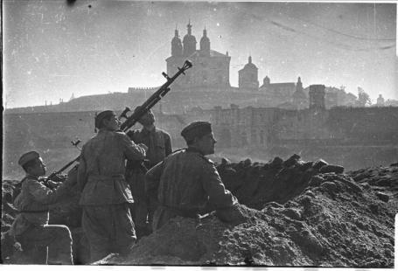
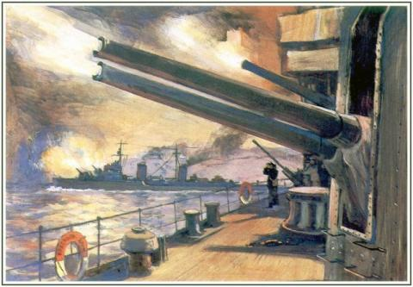
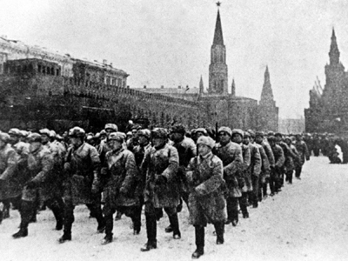
1941

Slide 7
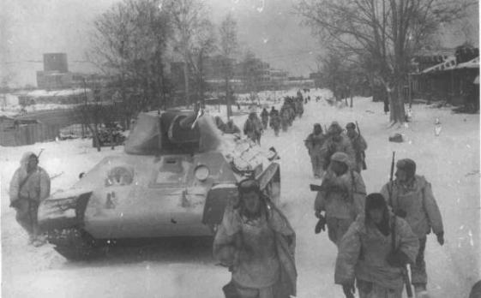
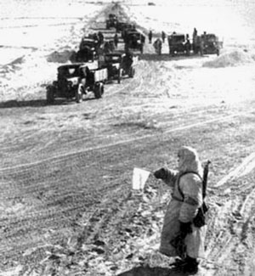
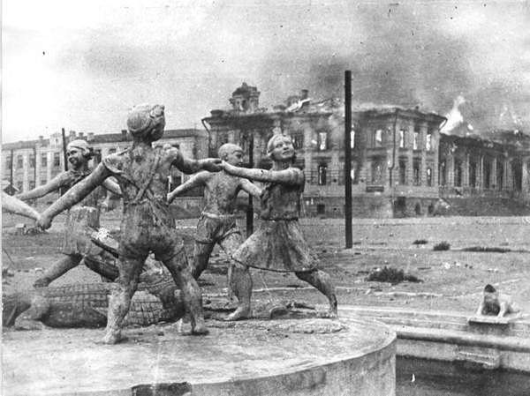
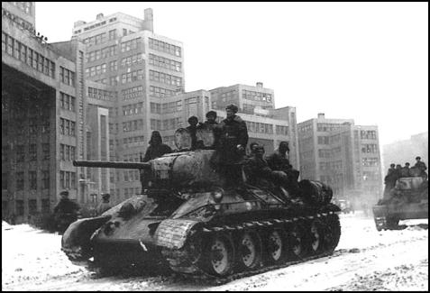
1942

Slide 8
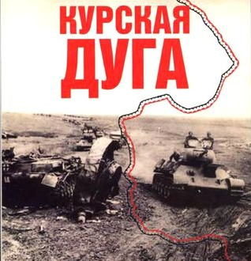
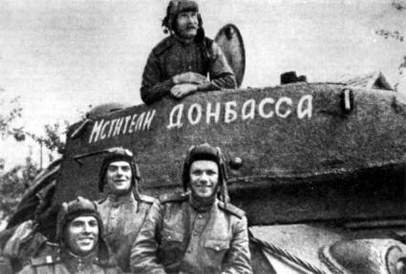
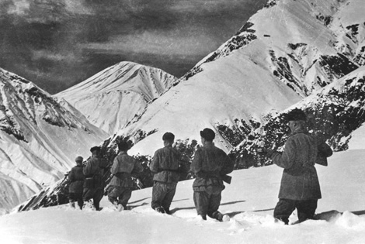
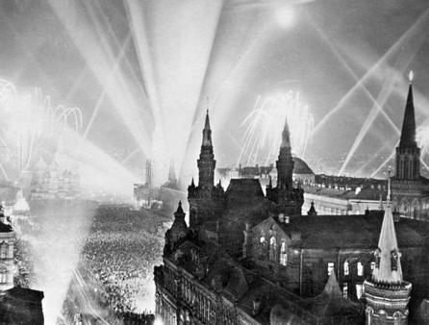
1943

Slide 9
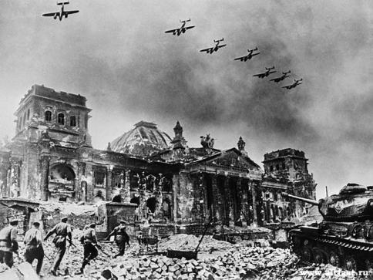
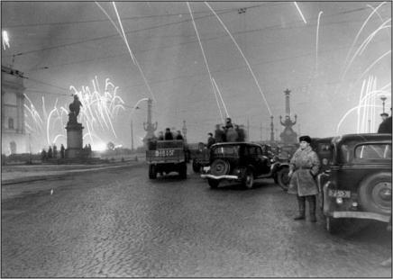
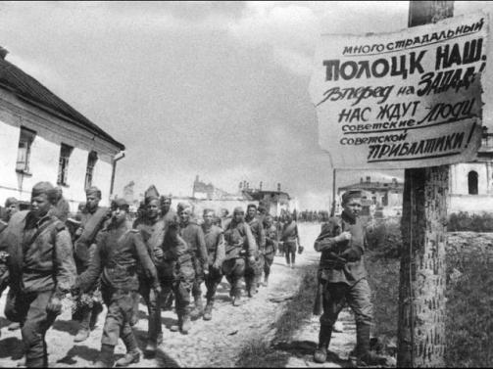
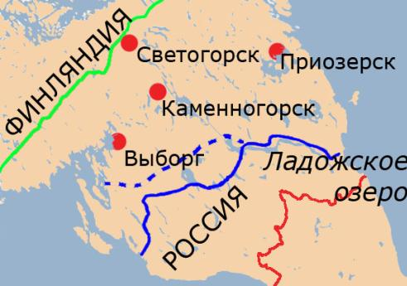
1944

Slide 10
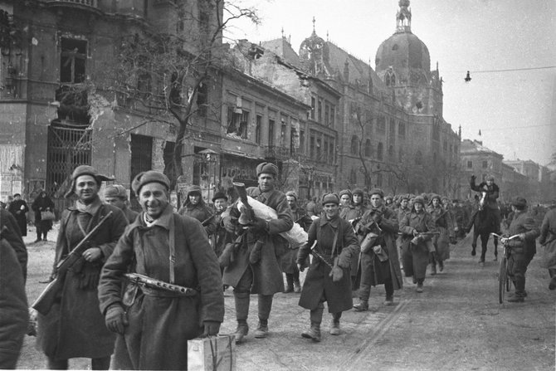
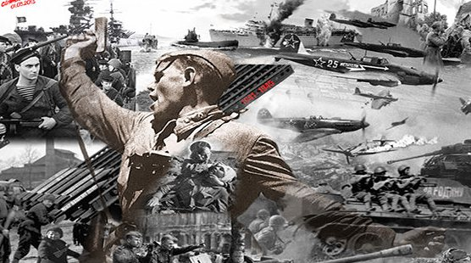
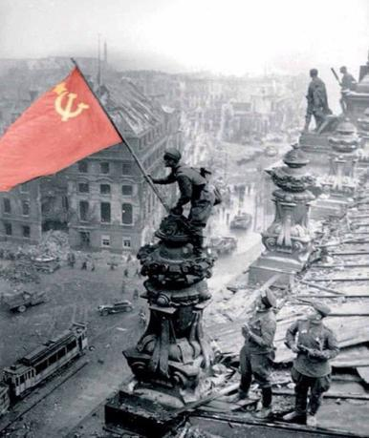
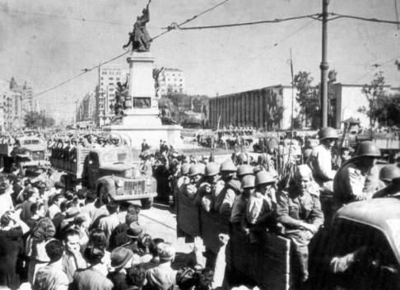
1945

Slide 11
В боевых действиях в годы войны участвовало
34 476 700 советских военнослужащих.
В Армию и на Флот было призвано 490 тысяч женщин
Известно, что каждый пятый воевавший
в Великой Отечественной Войне отмечен наградой.
Всего же звание Героя Советского Союза присвоено 11 681 воину, а 2 532 человека являются полными кавалерами ордена Славы.
Если память каждого погибшего в Мировой войне почтить минутой молчания, потребовалось бы 38 лет.

Slide 12
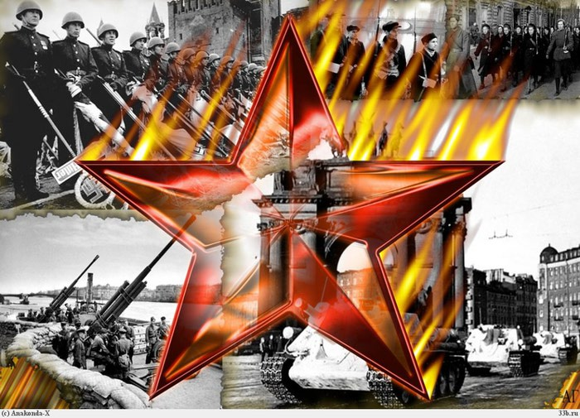
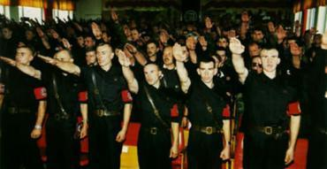
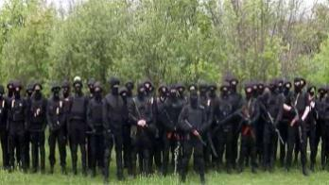
Мы думали фашизм погиб, но нет, он возвращается,
правда в новом облике с новыми целями.
… Да это течение…
Какую бы маску не одел фашист
суть его остается прежней
– смерть, жестокость, слезы.

